Slide 1
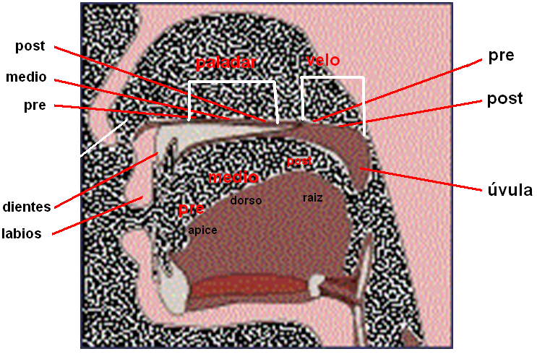
ARTICULACIÓN

